Slide 1
第七章 图的着色
图的边着色
顶点着色
与色数有关的几类图
完美图
着色的计数与色多项式
yzwang@uestc.edu.cn

Slide 2
7.1 图的边着色
现实生活中很多问题，可以模型为所谓的边着色问题来处理。例如排课表问题。
排课表问题：设有m位教师，n个班级，其中教师x_{i}要给班级y_{j}上 p_{ij}节课。求如何在最少节次排完所有课。
图论模型：令X={x₁, x₂,…, x_{m}}， Y={y₁, y₂,…, y_{n}}，x_{i}与y_{j}间连p_{ij}条边，得偶图G=(X, Y)。于是，问题转化为如何在G中将边集E划分为互不相交的p个匹配，且使得p最小。
如果每个匹配中的边用同一种颜色着色，不同匹配中的边用不同颜色着色，则问题转化为在G中给每条边着色，相邻边着不同色，至少需要的颜色数。

Slide 3
一、相关概念
定义 设G是图，对G的边进行着色，若相邻边着不同颜色，则称对G进行正常边着色； 如果能用k种颜色对图G 进行正常边着色，称G是k边可着色的。
例 一个正常边着色：
定义 设G是图，对G进行正常边着色需要的最少颜色数称为G的边色数，记为：χ′(G)。

Slide 4
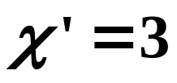
例 下图中的 (a)，(b) 表达了一个图的两个3边着色，其中(b)为正常3边着色。
(a)
(b)
注： 对图的正常边着色，实际上是对G的边集合的一种划分，使得每个划分块是G的一个边独立集；图的边色数对应图的最小独立集划分数。
定义 在对G正常边着色时，着相同颜色的边集称为该正常边着色的一个色组。

Slide 5
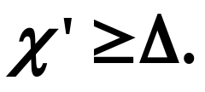
二、偶图的边色数
显然，在任何正常边着色中，与任一顶点关联的各边必须着不同色，由此推知：对无环图
例 给出K_{m, n}的一个正常Δ边着色，由此证明
χ′(K_{m, n})=Δ。
证明 设K_{m, n}的互补顶点子集为
X={x₀, x₁, …, x_{m-1}}和Y={ y₀, y₁, …, y_{n-1}}。
假定m≤n, 此时Δ=n。
设颜色集合为{0, 1, 2,…, n-1}。

Slide 6
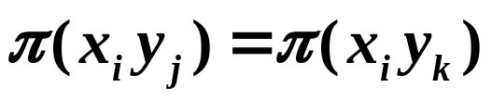
假定π是K_{m, n}的一种n着色方案，满足：
对K_{m, n}中任意的两条邻接边x_{i} y_{j}和x_{i} y_{k}，若
则：i+j ≡i+k (mod n)，得到 j=k，矛盾！
所以，上面着色是正常着色。因此χ′(K_{m, n})≤Δ。
又因为χ′(K_{m, n})≥Δ，所以χ′(K_{m, n})=Δ。
例 用最少的颜色对K_{3,4}正常边着色。

Slide 7
解
x₀
x₁
x₂
y₀
y₁
y₂
y₃
定义 设π是G的一种正常边着色，若点u关联的边的着色没有用到色i，则称点u缺i色。
定理 (König) 若G是偶图，则χ′=Δ。
证明 对边数m用归纳法。
当m=1时，Δ=1，有 χ′=1=Δ。
设G是至少有两条边的偶图。

Slide 8
取uv∈E (G)，令G′=G-uv。
由归纳假设知， χ′(G′)=Δ(G′)。
因Δ(G′)≤Δ(G)，故G′存在一个Δ(G) 边着色π。
在G′中，对着色π， 因边uv未着色，故u和v均至少缺少一种色。
设u缺i色。
若v也缺i色，则可给uv着i色，从而得到G的一个Δ(G)边着色。
设v不缺i色，而缺 j色 ( j≠i )。此时，可假设u不缺j色。
令H(i, j)是由着i色的边和着 j色的边导出的子图。

Slide 9
因H(i, j)的点在H(i, j)中最多关联两条边，故H(i, j)的分支是路或圈。
因v缺j色而不缺i色，故在H(i, j)中v的度为1。这表明H(i, j) 的含v的分支是以v为起点的路Γ。
接下来我们证明点u不在Γ中。
这是因为，一方面Γ是由着i色与着 j色的边交替组成，另一方面u缺i色。
所以，若u在Γ中，则u只可能是Γ的终点。
这样，Γ的长度为偶数。从而Γ+uv 是G中的－个奇圈，这与“G是偶图，无奇圈”相矛盾。

Slide 10
在Γ中交换i色与 j色，再对边uv着i色便得G的一个Δ(G)边着色。
这表明 χ′(G)≤Δ(G)，因此χ′(G)=Δ(G)。
三、一般简单图的边色数
引理 设G是简单图，x与y是G中两个不相邻的顶点， π是G
的一个正常k边着色。若对该着色，x, y以及与x相邻的点均至少缺少一种颜色，则G+xy也是k边可着色的。
定理 (Vizing) 若G是简单图，则χ′=Δ或χ′=Δ+1。
证明 我们只须证 χ′≤Δ+1即可。
设G是具有m条边的简单图，对m用归纳法。

Slide 11
当m=1时，Δ=1，χ′=1，有χ′≤Δ+1。
设m≥2，取G中一条边xy，令G′=G-xy。
由归纳假设知， χ′(G′) ≤Δ(G′)+1。
因Δ(G′)≤Δ(G)，故χ′(G′)≤Δ(G)+1。
设Δ(G)+1=k，故存在G′的正常k边着色π。
在G′中，对π，显然每个点至少缺少一种颜色。
于是，由引理知：G′+xy=G是k边可着色的，从而
χ′(G)≤k=Δ(G)+1。

Slide 12
注： 根据维津定理，简单图可以按边色数分成两类图，一是边色数等于Δ的简单图，二是边色数等于Δ+1的图。
维津认为：一名数学家应该不断研究与发现新结果，然后让时间来检验其重要性。
四、几类特殊简单图的边色数
定理 设G是非空的简单图。若G中恰有一个度为Δ(G)的点，或G中恰有两个度为Δ(G)的点并且这两个点相邻，则
χ′(G)=Δ(G)。
证明 若简单图G恰有一个最大度点u，取u的一个邻点v，作G₁=G-uv。
那么，Δ(G₁)=Δ(G)-1。

Slide 13


由维津定理，知
于是G₁是可Δ(G)正常边着色的，因为G₁的每个顶点都至少缺少一种颜色，所以由引理：G₁+uv =G是可Δ(G)正常边着色的，即：
若图G恰有2个邻接的最大度点u与v，设G₁=G-uv。
那么，Δ(G₁)=Δ(G)-1。
由维津定理，知

Slide 14
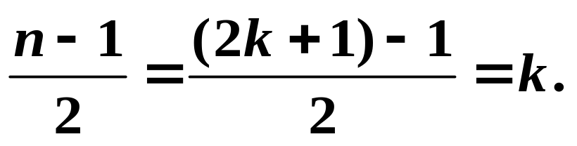
于是，G₁是可Δ(G)正常边着色的，因为G₁的每个顶点都至少缺少一种颜色，所以由引理：G₁+uv=G是可Δ(G)正常边着色的，即：
定理 设图G=(V, E)是n阶简单图，若n=2k+1且边数m>kΔ，则χ′=Δ+1。
证明 因G是简单图，由边着色的定义可知，对G的任一正常边着色，着同色的边数最多为
所以，若χ′=Δ，则G的边数最多kΔ。

Slide 15
于是，m≤kΔ，这与“m>kΔ”矛盾，故χ′ >Δ。
例 试确定图中所给出的4个5阶图的边色数。
G₁ G₂ G₃ G₄
解 对G₁，点数n=5=2×2+1，边数m=9，Δ=4，满足
m=9>8=2×4，从而χ′(G₁)=Δ+1=5。
对G₂，G₃和G₄，它们都不满足“m>kΔ”，但均满足定理，故χ′(G₂)=Δ=4， χ′(G₃)=4， χ′(G₄)=3。

Slide 16
推论 设G是奇阶Δ正则简单图。若Δ>0，则 χ′=Δ+1。
证明 因G是奇阶图，故可设G的点数n=2k+1，边数为m。
又因G是Δ正则图，每个点的度均为Δ，从而由度数之和等于2倍边数得
nΔ=2m ⇒ (2k+1)Δ=2m ⇒ 2kΔ<2m ⇒ m>kΔ，
由推论得， χ′=Δ+1。
例 设n=2k+1，k>0。求χ′(C_{n})和χ′(K_{n})，其中C_{n}为n圈。
解 因C_{n}是2正则简单图，K_{n}是(n-1)正则简单图，所以，
χ′(C_{n})=2+1=3， χ′(K_{n})=(n-1)+1=n。

Slide 17
例 求彼得森图的边色数。
解 彼得森图不能进行1因子分解，所以，χ′ ≥4。
所以，彼得森图的边色数为4。
定理 设无环图G的最大重数为µ，则
χ′≤Δ+µ。
例 下图是一个边色数达到Δ+µ的图，其中Δ=4， µ=2。

Slide 18
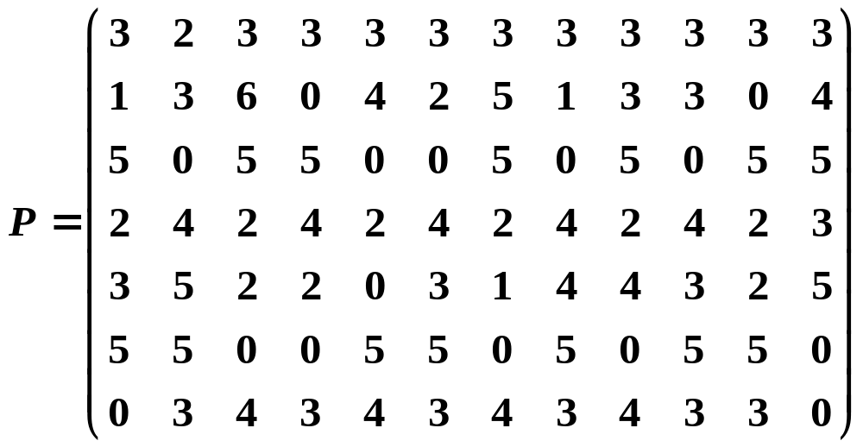
五、边着色的应用
排课表问题： 在一个学校中，有7个教师，12个班级。在每周5天教学日条件下，授课的要求由如下矩阵给出：
y₁
y₂
y₃
y₄
y₅
y₆
y₇
y₈
y₉
y₁₀
y₁₁
y₁₂
x₁
x₂
x₃
x₄
x₅
x₆
x₇
其中，p_{ij} 表示x_{i}必须教y_{j} 班的节数。
求：(1) 一天分成几节课，才能满足所提出的要求？
(2) 若安排出每天8节课的时间表，需要多少间教室？

Slide 19
解 该问题可模型为一个偶图G。
一节课对应边正常着色的一个色组。由于G是偶图，所以边色数为G的最大度35。这样，最少总课时为35节课。平均每天要安排7节课。
如果每天安排8节课，因为G的总边数为240，所以需要的教室数为240/(5×8)=6。
比赛安排问题：Alvin计划邀请3对夫妇到他的避暑别墅住一个星期。他们是：Bob和Carrie, David和Edith, Frank和Gena。由于这6人都喜欢网球运动，所以他们决定进行网球比赛。6位客人的每一位都要和其配偶之外的每位客人比赛。另外，Alvin将分别和David, Edith, Frank, Gena进行一场比赛。若没有人希望在同一天进行2场比赛，又希望比赛的天数最少，如何安排？
解 用点表示参赛人，两点连线当且仅当两人有比赛。这样得到比赛状态图。

Slide 20

状态图G为：
B
G
E
C
D
F
A
问题对应于求状态图的一种最优边着色(用最少色数进行正常边着色)。
由于n=2×3+1，所以k=3。而Δ=5，m=16>3×5=kΔ，所以
比赛安排为：{AF, BD, EG}，{AE, BF, CG}，{AG, BE, CD}，{BG, CE, DF}， {DG, EF}，{AD, CF}。

Slide 21
7.2 顶点着色
一、相关概念
定义 设G是一个图，对G的每个顶点着色，使得相邻顶点着不同颜色，称为对G的正常顶点着色；如果用k种颜色可以对G进行正常顶点着色，称G是k可着色的。
定义 对图G正常顶点着色需要的最少颜色数，称为图G的点色数，简称色数。图G的色数用χ(G)表示。
例 证明右图的色数是4。
GT
MA
S
G
LA
AC

Slide 22
证明 一方面，因图中含有奇圈(红色边)，所以，色数至少为3。
GT
MA
S
又因为点LA与该圈上每一个点均邻接，所以，色数至少为4。
G
LA
AC
另一方面，我们用4种颜色实现了正常点着色，所以，图的色数为4。
GT
MA
S
G
LA
AC

Slide 23
注：对图的正常顶点着色，带来的是图的顶点集合的一种划分方式。着同一种颜色的顶点集合称为一个色组，它们彼此互不相邻，所以又称为点独立集。
定义 色数为k的图称为k色图。
二、关于色数的若干结论
定理 对任意的无环图G，均有χ ≤Δ+1。
证明 对图G的点数n作归纳证明。
当n=1时， χ =1，Δ=0，满足χ ≤Δ+1。
对n≥2的图G，取u∈V(G)，设G₁=G－u。
由归纳假设知，
χ (G₁)≤Δ(G₁)+1。

Slide 24
又因为Δ(G₁)≤Δ(G)，所以，G₁存在(Δ(G)+1)正常着色π。
因为u的邻点在π下至多用去Δ(G)种色，所以给u着其邻点没有用过的色，就把π扩充成了G的Δ(G)+1着色方案。
着色算法
给定图G=(V, E)， 设V={v₁, v₂,…, v_{n}}，着色函数为π，色集C={1, 2,…, Δ+1}。
(i) 令π(v₁)=1，i=1；
(ii) 若i=n，则停；否则令
C(v_{i+1})={π(v_{j})∣j ≤ i，并且v_{j}与v_{i+1}相邻}。
设k为C \C(v_{i+1})中的最小正整数，令π(v_{i+1})=k。
(iii) 令i=i+1，转(ii)。

Slide 25
例 试用着色算法给下图顶点着色 。
v₂(2) v₆(4) v₅(2)
v₁(1) v₃(3) v₄(1)
解 设π为着色函数，色集C={1, 2,…, 5}，着色过程如下:
(1) π(v₁)=1，C(v₂)={1}，C \C(v₂)={2,…, 5}；
(2) π(v₂)=2，C(v₃)={1, 2}，C \C(v₃)={3,…, 5}；
(3) π(v₃)=3，C(v₄)={3}，C \C(v₄)={1, 2, 4, 5}；
(4) π(v₄)=1，C(v₅)={1}，C \C(v₅)={2,…, 5}；
(5) π(v₅)=2，C(v₆)={1, 2, 3}，C \C(v₆)={4, 5}；
(6) π(v₆)=4。

Slide 26
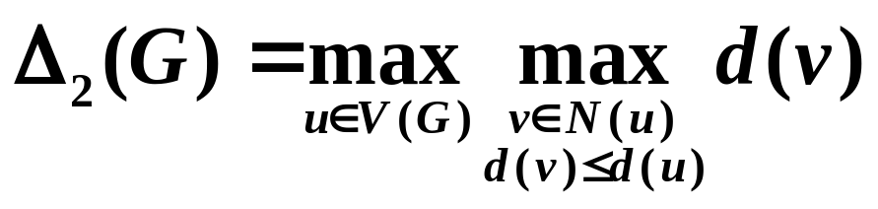
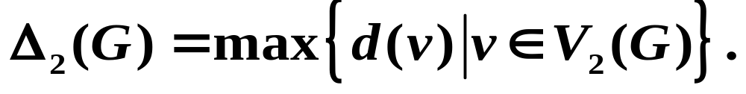
定理 (Brooks) 设G是简单连通图。假定G既不是完全图又不是奇圈，则χ ≤ Δ。
给定非空(至少含一条边)简单图G，定义
其中，N(u)为G中与u相邻的点构成的集合。
如果令：
V₂(G)={v | v∈V(G)，N(v)中存在点u，满足d(u)≥d(v)}，
那么，

Slide 27
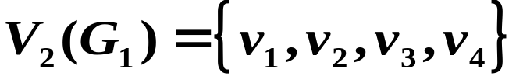
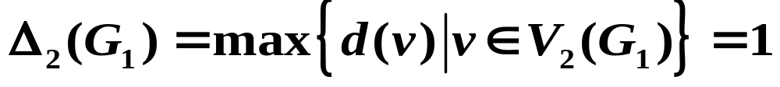
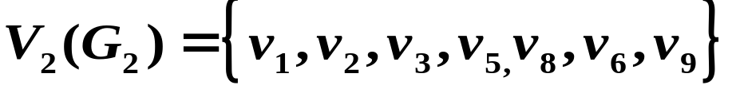
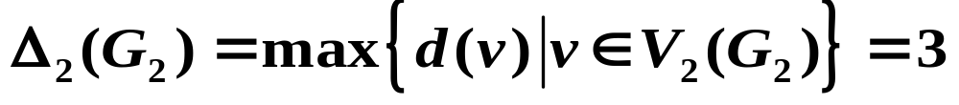
不混淆时，Δ₂(G)也记为Δ₂。显然有Δ₂(G)≤Δ(G)。Δ₂(G)称为图G的次大度。
例
(1) 对于图G₁，
v₂
v₃
v₁
v₅
v₄
G₁
v₃
v₅
v₆
(2) 对于图G₂，
v₄
v₁
v₇
v₂
v₈
v₉
G₂

Slide 28
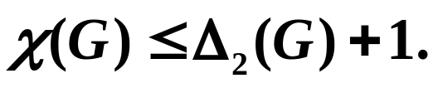



定理 设G是非空简单图，则
注：此定理是对布鲁克斯定理的一个改进！
例 考察简单图
v₃
v₅
v₆
v₄
由布鲁克斯定理得
v₁
v₇
v₂
v₈
v₉
根据次大度得
推论 设G是非空简单图，若G中度数最大的点互不相邻，则

Slide 29
三、四色定理与五色定理
1852年，刚毕业于伦敦大学学院的Francis Guthrie在绘制英格兰分郡地图时，发现许多地图都只需用四种颜色着色，就能保证有相邻边界的地区颜色不同。这就是著名的四色问题。
他将这个发现告诉了他的弟弟Frederick Guthrie。Frederick当时正在伦敦大学学院读数学，师从著名数学家De Morgan。10月23日，Frederick将他哥哥的发现作为一个猜想向老师De Morgan提出。
De Morgan对此猜想很感兴趣，在同一天就写信将这个问题向爱尔兰数学家Hamilton提出。

Slide 30
与De Morgan的热情相反，Hamilton对这个问题丝毫不感兴趣。他在三天后的回信中告诉De Morgan，“他不会尝试解决这个四元颜色问题”。
此后，De Morgan继续与其他数学家探讨四色问题。
直到1878年，在英国数学家会议上，数学家Cayley才再一次提到四色问题。
1879年7月，业余数学家Kempe在英国Nature杂志上宣称证明了四色定理。
1890年，英国数学家Heawood通过构造反例，指出了Kempe证明中的缺陷。Heawood对Kempe的方法做了适当补救后，用它证明了五色定理。

Slide 31
Heawood一生坚持研究四色问题长达60年之久，但最终未能解决这个问题。
另外，Tait在此期间也研究四色问题，但其证明后来被Peterson否定。
Heawood之后，四色问题研究进程开始走向停滞。
到了20世纪，美国数学家Birkhoff提出可约性概念，在此基础上，德国数学家Heesch认为，可以通过寻找所谓的不可约构形来解决四色问题。
Heesch估计不可约构形集合可能包含10000个元素，手工验证是不太可能。于是他给出了一种可用计算机来验证的方法。

Slide 32
20世纪70年代，伊利诺伊大学的Haken和Appel着力用计算机方法解决四色问题。借助于Appel在编程方面的深厚功底，他们于1976年6月终于成功解决了寻找不可约构形集合中的元素，宣告四色定理的成功证明。
四色问题实际上是平面图的面着色，但因平面图的对偶图也是平面图，且对偶图的点对应原图的面，所以四色问题可转化为平面图的点着色。下面介绍五色定理。
定理 (Heawood) 对任意的简单平面图，均有χ ≤5。
证明 设G是平面图，对顶点数n用归纳法。
当n=1时，显然 χ ≤5。
设当n=k时，结论成立。

Slide 33
设G是n=k+1的平面图。
由平面图的知识知，G中存在度小于等于5的顶点u。
令H=G－u，由归纳假设知： χ(H)≤5，从而存在图H的5着色π。
若d(u)<5，则与u相邻的点的着色最多用到4种色，从而可将π扩充为G的5着色。
下设d(u)=5，邻集N(u)={x₁, x₂,…, x₅}。
x₃
1
x₄
u与N(u)的一个平面表示如图所示。
3
3
x₂
令H(i, j)为H中着i色和着 j色的点导出的子图。
u
1
x₅
1
x₁
3

Slide 34
情况1 N(u)中存在两个点x_{i}与x_{j}有π(x_{i})=π(x_{j})，此时π显然可扩充为G的5着色。
情况2 N(u)中的点均着不同色，不妨设π(x_{i})=i (i=1,…,5)。
若x₁与x₃分属于H(1, 3)的不同分支，则可通过在含x₃的分支中交换颜色1和3，而得到H的另一个5着色。此时x₁与x₃均着1色，情况2转变为情况1。
下设x₁与x₃属于H(1, 3) 的同一分支。
x₃
1
x₄
此时H中存在以x₁为起点，x₃为终点的路P(1, 3) (如图中虚线所示)，从而“ux₁--P(1, 3)--x₃u”是H中的一个圈。
3
3
x₂
u
1
x₅
1
x₁
3

Slide 35
设此圈为C， 此时若x₂与x₄属于H(2, 4)的同一分支，则H中也应存在以x₂为起点x₄为终点的路P(2, 4)。
但因x₂在C内，x₄在C外，故P(2, 4)必与C相交。
所以，x₂与x₄必属于H(2,4)的不同分支。
这与x₁和x₃属于H(1, 3)的不同分支情况类似，我们也可得到H的另一个5着色。
x₃
1
x₄
3
3
综上，我们已证得χ ≤5。
x₂
u
1
四、顶点着色的应用
x₅
1
x₁
3
跟图的边着色问题一样，生活中的很多问题，也可以模型为所谓的图的顶点着色问题来处理。

Slide 36
课程安排问题：某大学数学系要为这个夏季安排课程表。所要开设的课程为：图论(GT)，统计学(S)，线性代数(LA)，高等微积分(AC)，几何学(G)和近世代数(MA)。现有10名学生需要选修这些课程(如下所示) 。根据这些信息，确定开设这些课程所需要的最少时间段数，使得学生选课不会发生冲突。学生用A_{i} 表示。
A₁: LA，S; A₂: MA，LA，G; A₃: MA，G，LA;
A₄: G，LA，AC; A₅: AC，LA，S; A₆: G，AC;
A₇: GT，MA，LA; A₈: LA，GT，S; A₉: AC， S，LA;
A₁₀: GT，S。
GT
解 把课程模型为图G的顶点，两顶点连线当且仅当有某个学生同时选了这两门课程。
MA
S
G
LA
AC

Slide 37
如果我们用同一颜色给同一时段的课程顶点着色，那么问题转化为在图G中求对应于点色数的着色。
GT
一方面，因图中含有奇圈(红色边)，所以点色数至少为3。又因为点LA与该圈上每一个点均邻接，所以，点色数至少为4。
MA
S
G
LA
GT
AC
另一方面，我们用4种色实现了G的正常点着色，所以，图的点色数为4。
MA
S
G
LA
AC

Slide 38
交通灯的相位设置问题：下图列出了繁华街道路口处的交通车道L₁, L₂,…, L₉。在此路口处安置了交通灯。当交通灯处于某个相位时，亮绿灯的车道上的车辆就可以安全通过路口。为了让所有的车辆最终都能够安全通过路口，对于交通灯来说，所需要的相位的最小数是多少？
L₉
L₈
L₁
L₇
L₂
L₆
L₃
L₄
L₅

Slide 39
L₁
解 车道模型为顶点，两点连线当且仅当两个车道上的车不能同时安全地进入路口。
L₂
L₉
L₈
L₃
L₇
L₄
问题转化为求G的点色数。
L₆
L₅
一方面，G中含有K₄，所以点色数至少为4；
图G
L₁
L₂
另一方面，用4种色实现了正常点着色。
L₉
L₈
L₃
L₇
所以，最小相位为4。
L₄
L₆
L₅
图G

Slide 40
7.3 与色数有关的几类图
一、临界图
定义 若对图G的任意真子图H都有χ(H)< χ(G)，则称G是临界图。色数为k的临界图称为k临界图。
例
3临界图
4临界图
非临界图
注：临界图由Dirac在1952年首先提出并研究。

Slide 41
定理 临界图有如下性质：
(1) k色图均有k临界子图；
(2) 每个临界图均为简单连通图；
(3) 若G是k临界图，则δ≥k-1。
证明 (1) 显然成立。
(2) 因为删掉环或平行边中的一条边并不破坏原有的顶点正常着色，所以每个临界图是简单图。
又因为删掉色数较小的分支，剩下部分的图的色数和原图的色数相等，所以，临界图必须是连通图。
(3) 若不然，设δ<k-1。
设v是k临界图G的一个度数为δ的顶点。

Slide 42
因为G是k临界图，所以子图G-v的色数小于k，因而G-v是k-1可着色的。
设π是G-v的k-1正常顶点着色方案，由于v的度数小于k-1，显然它可以扩充为G的k-1正常点着色方案。
这与“G的色数是k”相矛盾。
推论 每个k色图至少有k个度不小于k-1的顶点。
证明 因为G是k色图，所以它必然包含k临界子图H，从而δ(H)≥k-1。另外，因H是k色简单图，H的阶数至少为k，所以H中至少有k个顶点，其度数不小于k-1。
因此，G中至少有k个度不小于k-1的顶点。
例 求证：临界图没有割点。

Slide 43
证明 设G是k临界图。
如果G有割点v，设G₁, G₂,…, G_{r}是G-v的分支。又设第i个分支顶点集为V_{i} (1≤ i ≤r)。
设H_{i}=G[V_{i}∪{v}]，其中1≤ i ≤r。
那么H_{i} 是k-1可着色的，现对每个H_{i}进行k-1正常点着色，且v都分配同一种颜色，那么将着色后的H_{i}合在一起，得到G的k-1正常点着色方案，这与“G是k色图”矛盾。所以临界图没有割点。
二、惟一可着色图
定义 设简单标号图G的色数是k，如果在任意的k正常点着色方案下，导出的顶点集合划分唯一，称G是唯一k可着色图，简称唯一可着色图。

Slide 44
例 考察下面3色图是否是唯一3可着色图。
v₁
v₁
v₁
v₂
v₅
v₂
v₅
v₂
v₃
v₃
v₃
v₄
G₁
v₄
G₂
G₃
解 (1) 对于G₁来说，G₁的任意3正常着色方案导出的顶点划分均是{{v₁}，{v₂}，{v₃}}，所以G₁是唯一3可着色图；
(2) 对于G₂来说，G₂的任意3正常着色方案导出的顶点划分均是{{v₁}, {v₂, v₄}, {v₃, v₅}}，所以G₂是唯一3可着色图；
(3) 对于G₃来说，G₃不是唯一3可着色图；
因为{{v₁, v₃}, {v₂, v₄}, {v₅}}和{{v₁, v₄}, {v₃, v₅}, {v₂}}是两种不同的着色方案。

Slide 45
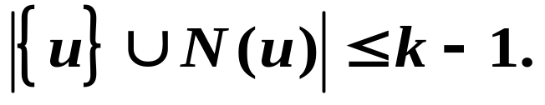
定理 设G是唯一k可着色图，k≥2，则
(1) δ≥k-1；
(2) 在G的任意一种k着色中，G的任意两个色组的并导出的
子图是连通的。
证明 (1) 若不然，设δ<k-1，令d(u)=δ，则
设π是G的k着色方案，因为|{u}∪{N(u)}|≤k-1，所以在着色π下，至少有一种颜色在点u及其相邻点上均没有用到，设该色为m。
改变u的颜色为m，其余点的着色不变，这样得到G的另一种k着色方案π₁。

Slide 46
显然，π与π₁导出的G的顶点划分不同，这与“G是唯一可着色图”矛盾。
(2) 若不然，则存在G的k着色方案π和G的两个色组C₁与C₂，使得H=G[C₁∪C₂]不连通。
设H₁与H₂是H的两个分支。
因为G是唯一可着色图，所以对任意点u和其邻域N(u)，它们在π下，必然用完了k种颜色，否则由(1)的证明，得到G并不是唯一可着色图。
这样，H₁与H₂中同时含有C₁和C₂中的顶点。

Slide 47
如果交换C₁∩V(H₁)与C₂∩V(H₁)中顶点颜色，得到G的k着色π₁，显然，π与π₁的色划分是不同的。
这与“G的着色唯一性”矛盾。
定理 每个唯一k (k≥2)可着色图是(k-1)连通的。
证明 设G是唯一k可着色图。
情形1：如果G是完全图，则G=K_{k}，显然G是k-1连通的。
情形2：如果G是非完全图，假若G不是(k-1)连通的，那么G中存在点集S，|S|=k-2, 使得G-S不连通。
设π是G的k着色方案。在该方案下，至少有两种颜色c₁与c₂使得S中的顶点都没有使用。

Slide 48
由上面定理表明，着c₁与c₂色的点导出的子图必连通。
所以，着c₁与c₂色的顶点在G-S中的同一个分支中，设该分支为H。
在G-S中取一个不在H中的点u，将其着上c₁色，这样得到G的另一个k着色方案。
显然，两种着色方案导出的色划分不同，这与条件矛盾。
推论 设G是唯一n(n≥2)可着色图，π是任意一种n着色方案，则由π的任意k个色组导出的子图是(k-1)连通的。
注： (1) 唯一1可着色图是空图；
(2) 唯一2可着色图是连通的偶图。

Slide 49
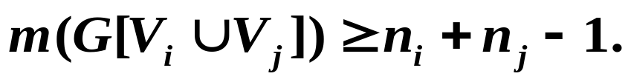
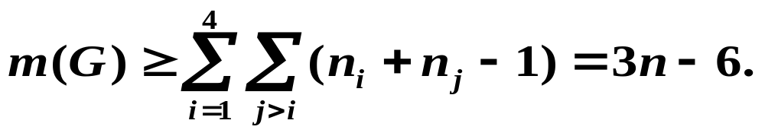
定理 每个唯一4可着色可平面图都是极大可平面图。
证明 只需证明“m=3n-6”即可。
一方面：G是简单可平面图，有m≤3n-6；
另一方面：设G是唯一4可着色的可平面图， π是一种4着色方案，色组记为V_{i} (1≤ i ≤4)。
因为i ≠ j时，G[V_{i}∪V_{j}]是连通的，所以：
于是：
所以，m=3n-6，从而G是极大可平面图。

Slide 50
三、不含三角形的k色图
一个简单图的边色数仅取两个值Δ与Δ+1，而色数的情况就要复杂的多。
色数的上界为Δ+1，但实际色数可与Δ相差很大。如偶图的色数为2，但Δ可以任意大。
从结构来看，若G有与K_{n}同构的子图，则必有χ(G)≥n。
但若χ(G)≥n≥3，不管n多大，G可以不含三角形，当然也不会含K_{n}。
定义 若图G的色数是k，且G中不含有三角形，称G是一个不含三角形的k色图。

Slide 51
例
不含三角形的3色图
不含三角形的4色图
1953年，数学家Dirac在其论文“The structure of k chromatic graph”中提出一个问题：对于任意大的一个正整数k，是否存在一个图，不包含三角形但色数是k？
1955年，Mycielski给出了由一个不含三角形的k色图G_{k}构造一个不含三角形的k+1色图G_{k+1}的方法。

Slide 52
构造方法：设G_{k}的顶点是u₁, u₂,…, u_{n}，添加点v₁, v₂,…, v_{n}和点v。将v_{i}与u_{i}的所有邻点及v相连，1≤ i ≤n。如此得到的图就是一个不含三角形的k+1色图。
定理 对于任意正整数k，存在不含三角形的k色图。
例 利用Mycielski方法构造一个不含三角形的4色图。
u₁
u₁
v₁
u₂
v₂
v
v₅
u₅
u₂
u₅
u₃
v₃
v₄
u₄
u₃
u₄
不含三角形的3色图
不含三角形的4色图

Slide 53
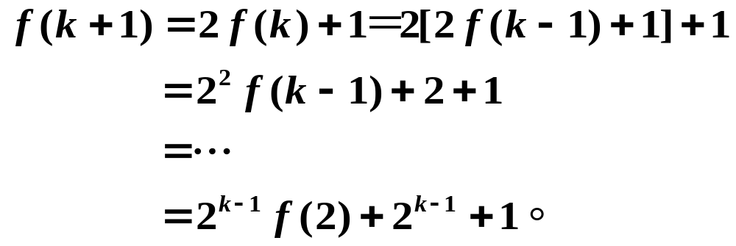
例 设G_{k}是不含三角形的k色图，顶点数为f(k)，而G_{k+1}是由Mycielski方法构造出来的不含三角形的k+1色图，其顶点数设为f(k+1)。求出f(k)的递推公式。
解 由构造方法可得递推关系：f(k+1)=2f(k)+1。
从而

Slide 54

7.4 完美图
一、关于色数的完美图
定义 图G的一个团是指G的顶点子集S，使得导出子图G[S]是完全图。G的k团是指G的含k个点的团；G的最大团的点数称为G的团数，记为cl(G)，即
cl(G)=max{|S| | S是G的团}。
显然，图G的色数与团数的关系为：
定义 设G是一个图，若对G的每个点导出子图H，均有 χ(H)=cl(H)，则称G为完美图。

Slide 55
注：以上讨论的完美图是利用色数来定义的，所以也称为关于色数的完美图。
注：完全图、偶图均为完美图，而不含三角形但含奇圈的图不是完美图。因为不含三角形的但含奇圈的图的团数为2，但色数至少是3，所以，它不能是完美图。
定理 偶图的补图是完美图。
注：长度至少为5的奇圈及其补图均不是完美图。
1963年，数学家Berge提出完美图猜想：一个图是否为完美图与其补图是否为完美图等价。该猜想由Lovosz于1972年证明，即下面著名的完美图定理。
定理 图G是完美图当且仅当G的补图是完美图。

Slide 56
注：完美图问题是点着色的进一步讨论题材，属于比较高深和困难的问题。
二、关于点独立数的完美图
定义 一个图的点独立集，简称独立集，是指图中一些互不相邻的点构成的点子集。图G中含点数最多的独立集称为G的最大独立集；最大独立集所含的顶点数称为G的点独立数，简称独立数，记为α(G)，简记为α。
注：S是G的独立集当且仅当S是G的补图的团。
注：S是G的独立集当且仅当S的补集是G的覆盖。
注：图G的最大独立集中包含的顶点个数与G的最小覆盖中包含的顶点个数之和等于G的阶数。

Slide 57
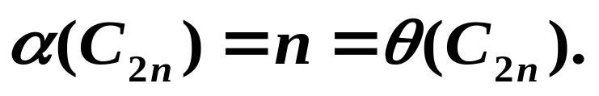
定义 设S是简单图G的顶点集合的一个划分。如果S的每个子集在G中的导出子图均是完全图，称S是G的一个完全分类。G的最小完全分类所包含的元素个数称为G的完全数，记为θ(G)，即：
θ(G)=min{|S| | S为G的完全分类}。
注： α(G)≤θ(G)。因为独立集中任意一点应该属于S中的某个顶点子集，同时，S中每个顶点子集最多包含独立集中的一个元素。
例 当n≥2时，圈C_{2n}均有

Slide 58
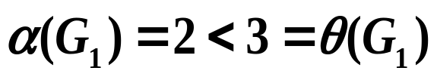
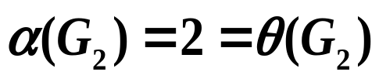
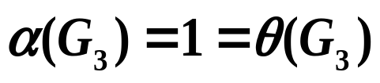
例
G₁
G₂
G₃
定义 若对G的每个点导出子图H，均有α(H)=θ(H)，则称G是关于点独立数的完美图。
1
例 完全图、偶图均为关于点独立数的完美图，而右图不是关于点独立数的完美图。
2
5
3
4

Slide 59
引理 图G是关于点独立数的完美图当且仅当G的补图是关于色数的完美图。
定理 图G是关于点独立数的完美图当且仅当G是关于色数的完美图。
注：上述定理表明两类完美图实际是同一个概念，因此统称为完美图。
三、关于完美图的结构研究
如果G是完美图，显然G的任何导出子图也是完美图。因此，当我们刻画完美图时，只需考虑自身不是完美图，但它的每个导出子图均是完美图的图，这样的图称为极小非完美图。

Slide 60
注：长度至少为5的奇圈及其补图均是极小非完美图。
1963年Berge提出猜想：长度至少为5的奇圈及其补图是仅有的极小非完美图。等价地，一个图是完美图当且仅当它的任何一个导出子图均不是长度至少为5的奇圈或其补图。 Berge将他的猜想称之为“强完美图猜想”，因为这一猜想将蕴含出他之前的“完美图猜想”。
定理 (强完美图定理) 图G是完美图当且仅当G和其补图均没有导出子图是长度至少为5的奇圈。
注：强完美图定理是多年以来一直没有被证明的一个公开性问题。直至2002年5月才被Chudnovsky, Robertson以及Seymour和Thomas证明。

Slide 61
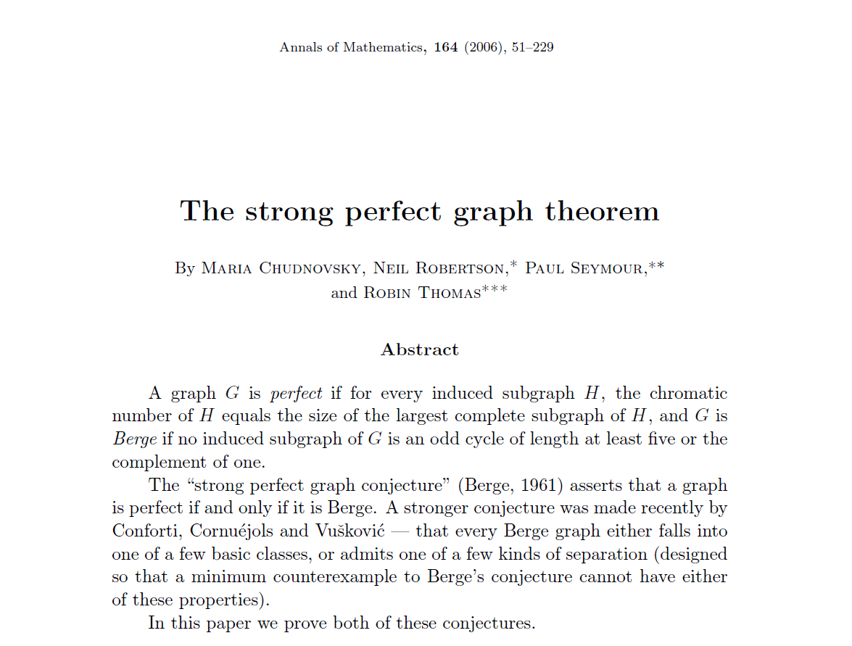

Slide 62
7.5 着色的计数与色多项式
一、色多项式的概念
假定与记号
假定着色是正常的；
假定所给图是标号图，即图中若某特定点着不同色，则视为不同的着色法；
(3) 用P_{k}(G)表示图G的k着色数目。
所谓着色的计数，就是给定标定图G和颜色数k，求出正常顶点着色的方式数，并用P_{k}(G)表示。
可以证明：P_{k}(G)是k的多项式，称为图G的色多项式。

Slide 63
由χ(G)及P_{k}(G)的定义，有
1. 若k<χ(G)，则P_{k}(G)=0； χ(G)=min{k | P_{k}(G)≥1}。
2. 若G为n阶空图，则P_{k}(G)=k^{n}。
3. P_{k}(K_{n})=k(k-1)…(k-n+1)。
4. 若图G含有n个孤立点，则P_{k}(G)=k^{n}P_{k}(G′)，其中G′是
G去掉n个孤立点后所得的图。
5. 若图G有环或有重边，则去掉环并将重边用单边代替之
后所得图的k着色数目与原图一样。
二、递推计数法

Slide 64
记号G● e表示G中删去边e再重合e的端点后所得的图。
定理 若G是简单图，则对G的任意边e，有
P_{k}(G)=P_{k}(G-e)-P_{k}(G● e)。
证明 设e =uv。G-e的所有k着色可分为两类。
一类为u与v着不同色的k着色，此类着色相当于G的着色，其数目有P_{k}(G)个；
另一类为u与v着同色的k着色，此类着色相当于G● e的着色，其数目有P_{k}(G● e)个。
所以，P_{k}(G-e)=P_{k}(G)+P_{k}(G● e)。
因此，P_{k}(G)=P_{k}(G-e)-P_{k}(G● e)。

Slide 65
推论 设e=uv是图G的一条边，并且d(u)=1，则
P_{k}(G)=(k-1)P_{k}(G-u)。
证明 不失一般性，可假设G是简单图。
因u是边e的端点，而d(u)=1，所以一方面G●e=G-u，另一方面u是G-e的孤立点，故P_{k}(G-e)=kP_{k}(G-u)。
因此
P_{k}(G)=P_{k}(G-e)－P_{k}(G●e)=kP_{k}(G-u)－P_{k}(G-u)
=(k-1)P_{k}(G-u)。
注：(1) 当图的边数较少时，使用减边递推法；
(2) 当图的边数较多时，使用加边递推法。

Slide 66
例 G₁, G₂, G₃如图所示，分别求其色多项式。
G₁
G₂
G₃
解 为简便起见，递推的中间过程直接由图表示。
P_{k} (G₁) =
-
=
= k³-2k²+k

Slide 67
P_{k} (G₂) =
+
= + +
= + + +
= k(k-1)(k-2)(k-3)+2k(k-1)(k-2)+ k(k-1)
= k(k-1)[(k-2)(k-3)+2(k-2)+1]
= k(k-1)(k²-3k+3)

Slide 68
P_{k}(G₃) = －
= (k-1) － k(k-1)(k-2)²
= (k-1) k(k-1)(k²-3k+3)－ k(k-1)(k-2)²
= k(k-1) (k³-5k²-10k-7)
注：递推计数法的计算复杂度是指数型的。
三、理想子图法

Slide 69
定义 设H是图G的生成子图。若H的每个分支均为完全图，则称H是G的一个理想子图。用N_{r} (G)表示G的具有r个分支的理想子图的个数。
例 求图G的全部理想子图。
解
G
N₃(G)=2

Slide 70
N₄(G)=6
N₅(G)=5

Slide 71
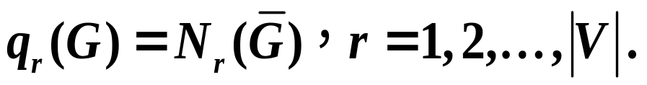
N₆(G)=1
定理 设q_{r}(G)表示将简单图G的顶点集合V划分为r个不同色组的色划分个数，则：
证明 G的任一r色划分必然对应其补图的一个理想子图。
另一方面，对于G的补图的任一具有r个分支的理想子图，显然它唯一对应G中一个r色组。
因此，结论成立。

Slide 72
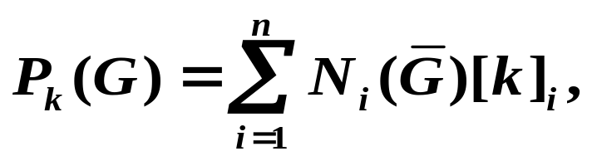
注：上述定理实际上给出了色多项式的求法：用k种颜色对简单图G正常着色，可以这样来计算着色方式数：
色组为1的方式数+色组为2的方式数+…+色组为n的方式数
推论 对n阶简单图G，有
其中[k]_{i}=k(k-1) …(k-i+1)。
定理 设G是具有n个点m条边的图，则有
(1) N_{n}(G)=1;
(2) N_{n-1}(G)=m;
(3) 若k<ω(G)，则N_{k}(G)=0。

Slide 73
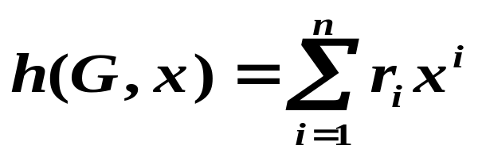
定义 设G是简单图，令N_{i}(G)=r_{i}，称多项式
为图G的伴随多项式。
理想子图法：先求出G的补图的伴随多项式，再将多项式中的x^{i}换为[k]_{i}便能得到简单图G的色多项式P_{k}(G)。
例 求图G的色多项式P_{k}(G)。
G

Slide 74
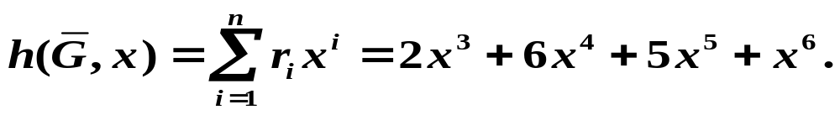
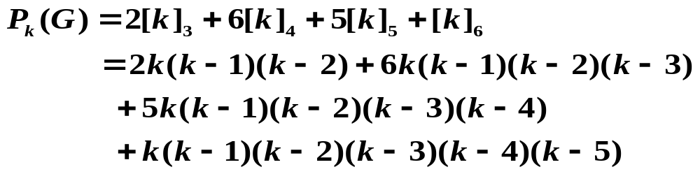
解 G的补图为
补图的伴随多项式为
将x^{i} =[k]_{i}代入伴随多项式中得到P_{k}(G)：

Slide 75
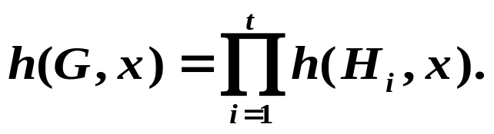
使用理想子图法时，还可以通过如下定理进行改进。
定理 若G有t个分支H₁, H₂,…, H_{t}，且H_{i} 的伴随多项式为 h(H_{i} , x)，i=1, 2,…, t，则：
注： 该定理说明，在求G的补图的伴随多项式时，可以分别求出它的每个分支的伴随多项式，然后将它们作乘积。
例 求图G的色多项式P_{k}(G)。
2
5
3
1
4
G

Slide 76


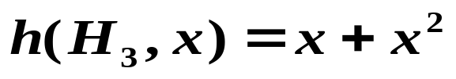
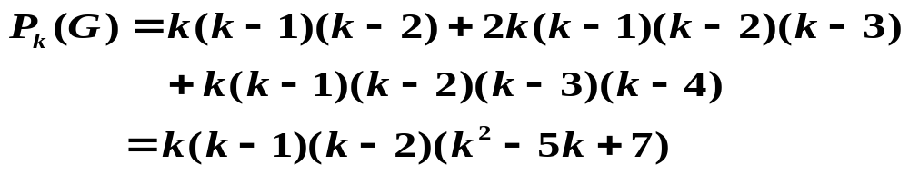
解 (1) 画出G的补图，
5
1
H₃
4
H₂
2
H₁
3
(2) 求出补图中各个分支的伴随多项式
(3) 求出补图的伴随多项式
(4) 求出G的色多项式

Slide 77
四、色多项式的性质
定理 对n阶简单图G，P_{k} (G)是k的整系数n次多项式，首项为k^{n}，常数项为零，并且各项系数的符号正负相间。
证明 对G的边数m用归纳法证明。
当m=0时， G是空图，有P_{k}(G)=k^{n}，结论成立。
假定对m=t的图结论成立。
设G是m=t＋1的图，其中m≥1。
取G的一条边e，则G-e与G●e均为t边图，满足归纳假设。
考虑到G-e为n阶图，G●e为n-1阶图，所以存在非负整数 a₁, a₂,…, a_{n-1}和b₁, b₂,…, b_{n-2} 使

Slide 78
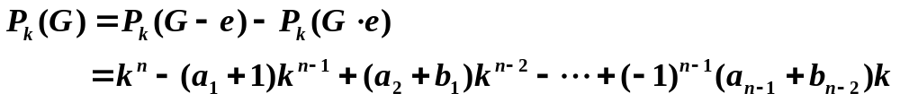
P_{k}(G-e)=k^{n} -a₁k^{n-1} +a₂k^{n-2} - … +(-1)^{n-1}a_{n-1}k
P_{k}(G●e)=k^{n-1}-b₁k^{n-2} +b₂k^{n-3} - … +(-1)^{n-2}b_{n-2}k
因此
注：(1) 满足定理条件的多项式未必是一个图的色多项式，例如，多项式k⁴ –3k³+3k²便不是任何图的色多项式。
(2) 同构的图有相同的色多项式，但其逆不真，例如右图所给的两个不同构的图G₁与G₂有相同的色多项式： P_{k}(G₁)=P_{k}(G₂)=k²(k-1)²。
G₁
G₂

Slide 79
Thank you!

